Slide 1
児童期における支援提供のポイント
令和４年度サービス管理責任者及び児童発達支援管理責任者指導者養成研修
専門コース別研修 障害児支援
一般社団法人 全国児童発達支援協議会 副会長
一般社団法人 わ・Wa・わ 理事長
岸 良至（作業療法士）
Notes:
講義を担当される方へ（メッセージ）
特にWeb講義でお話しされる都道府県の担当者の方は、メモ欄を含めた講義資料を印刷され、手元でご確認頂けると幸いです。
今回は、「児童発達支援管理責任者」と「相談支援専門員」との合同研修ですので、両方の立場を意識して、講義をして頂く必要があります。
また、支援対象の多くが発達障害でありますが、ここでは、知的障害、肢体不自由、重症心身障害、医ケア、難聴、難病など、様々な子どもを想定して、進めてください。
エピソードについては、話し手により変わるものです。
子どもの年齢やその子の特徴をお話し頂き、「児童期」の「支援を必要」とする「子どもと家族」について話をして頂ければよろしいと思います

Slide 2
獲得目標と内容
獲得目標
児童期における支援提供の特徴について理解を深める
内容
児童期における支援に関する基本的視点
子どものライフステージと支援
子どもの社会化・関係性の拡がりと支援における連携
Notes:
スライドに準じて、獲得目標と内容を簡潔にお伝えください。
その上で、少し強調して頂きたいのは、
児童期の話しで、陥りやすいことは、誰しもが経験したこども時代であるだけに、主観的に判断し、支援してしまうことも少なくない事にも触れて頂きたい。
「子ども」は、0歳からから18歳までの広い幅です。
その特徴は、発達すること、育む必要性があること、育まれる環境の影響を受けるということ、の本人も家族も環境も毎年大きく変化する事です。
その年齢ごとの代表的な発達の特徴や 保護者、お友達、教師や私たち支援者等の関係者・機関の変遷も今一度確認する必要があります。

Slide 3
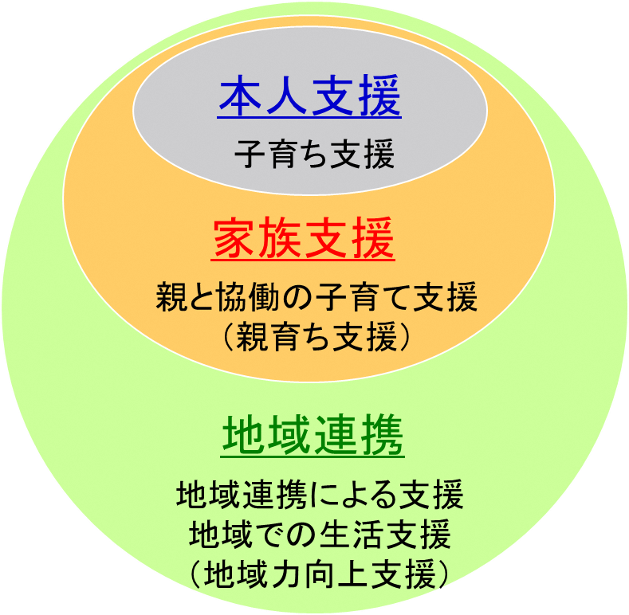
障害児通所支援の社会的位置づけ
養護・育成 と 発達支援（広義）
「育ち（育成）の支援」機能
（全ての子どもの育ちの保障）
生活と遊び、環境
（特別な配慮が必要な子どもを支える）
『セイフティネット』機能
「発達支援」機能
（障害への合理的配慮）
H３０年度厚生労働省障害者総合福祉推進事業「放課後等デイサービスガイドラインのあり方」報告書
・保育所保育指針解説 2018.2 厚労省 引用 一部改変
Notes:
本題に入る前に、障害児通所支援の社会的な位置づけを確認します。
障害児通所支援は、「子どもの保育や育成」を担う保育所や放課後児童クラブなどの子ども一般施策に並ぶ一つのツールであり、「育ちの支援」機能を意識すべきことを説明します。
いわば、障害児通所支援は、単に「支援を必要とする子どもが通う『場所』」という意識でなく、それぞれの生活圏での「子どものセーフティーネット」の一員を果たすものであることを確認します。

Slide 4
「児童期における支援に関する基本的視点 」
児童期の三つの支援の視点を再確認する
  発達支援（狭義の発達支援と生活支援）
  家族支援（子どもの成長発達と家族、保護者 への支援、きょうだいや家族の存在）
  地域連携（関係機関の把握と調整、役割分担）
Notes:
直近の基礎研修や実践研修ではふれられていない事かも知れませんので、強調していただきたい点です。
・三つの支援の視点は、広義の発達支援の「三本柱」であること
・その三つとは、狭義の発達支援、家族支援、地域連携・地域支援であること
・障害児支援利用計画では、子どもの概要を捉える視点であり、情報収集を行ない、解決するために様々な社会資源の検討を示唆するものであること
・個別支援計画では、支援の提供に盛り込まれるべき視点であり、項目であること

Slide 5
発達支援（広義）の「３本柱」
※ 発達支援（広義）は、３層構造である
「本人支援」
（狭義の発達支援）
本人支援
子育ち支援
「家族支援」
（保護者支援）
（きょうだい支援）
移行支援
インクルージョン
家族支援
親と協働の子育て支援
（親育ち支援）
地域連携
「地域支援」「地域連携」
（本人の育ち、進路、生活）
（随時「移行支援」を意識）
地域連携による支援
地域での生活支援
（地域力向上支援）
「３本柱」は、個別支援計画に盛り込まれるべき視点である
Notes:
広義の発達支援に関して確認します。
本人支援は協議の発達支援であること。
子どもは環境の影響を受けて育つこと
環境として大きな影響力を持つのは保護者をはじめ、きょうだいや家族であること
そして、その家庭が生活を営む地域の理解が大切であること
特に相談支援専門員は俯瞰的に子どもの生活する地域をみて、必要なサービスを組み立て、提案する必要がある。
その主眼は子どもの育ちに向けられ、その育ちを促進するものであって、特別な支援を一方的に組み込むものではない。
これらの支援は、毎年大きく変化するごとに見直す必要がある。そのための移行支援を念頭にモニタリングし、計画立案を行なう必要がある

Slide 6
発達支援（広義）の「３本柱」
※ 発達支援（広義）は、３層構造である
「本人支援」
（狭義の発達支援）
本人支援
子育ち支援
「家族支援」
（保護者支援）
（きょうだい支援）
家族支援
親と協働の子育て支援
（親育ち支援）
地域連携
「地域支援」「地域連携」
（本人の育ち、進路、生活）
（随時「移行支援」を意識）
地域連携による支援
地域での生活支援
（地域力向上支援）
「３本柱」は、個別支援計画に盛り込まれるべき視点である
Notes:
あえて、移行支援を抜いた同様のスライドを提示しています。
児童発達支援管理責任者は、日々の子どもの変化や成長を見守ることができ、子どもへの連続した支援には移行支援は不可欠です。
中長期的に子どもの状態やその変化を見守ることは、自ずと成長発達を見ることになります。
就園、就学、進級、進学等の環境の変化は当たり前に訪れる環境の変化であり、その環境下で成長・発達するものです。
極端な表現ですが、移行支援を目標にした個別支援計画や支援は、子どもの現状を理解せず、無理な支援提供になりかねません。
逆に近い将来の環境の変化を捉えていない個別支援計画や支援は、子どもの現実的な生活に即さないものになりかねません。

Slide 7
発達支援（本人支援）

Slide 8
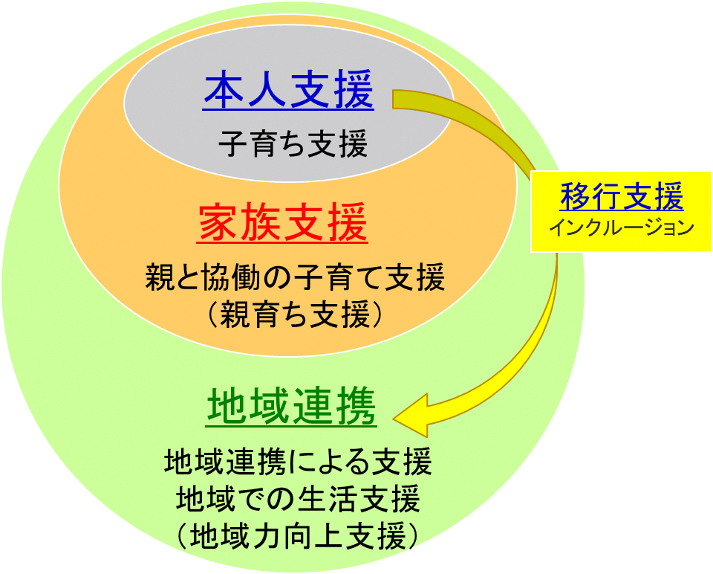
発達支援（本人支援）
⇒「本人支援」は、狭義の発達支援である。
『発達的視点』（伸びゆく、伸ばしていく支援）
『特性の理解と配慮』
（成長・発達のための環境側の合理的配慮の視点）
⇒的確な『発達評価』と『見立て』
『手立ての選択』
に関する専門知識が必要である
⇒支援提供に際しては、
『生活』『遊び』『休息』『養護』等を取り入れて提供されるものである。
⇒「家族支援」と並行して考える事が、重要
Notes:
本来、「発達支援」と表記されるべき項目であるが、広義と狭義のどちらの意味でも使われるため、あえて本人支援と表現している。
子どもに対する相談支援や通所支援において、必ずおさえておかなければならない視点が発達支援（本人支援）です。
本人支援に不可欠な視点として、「人の発達に関する知識」です。
ただ、年齢によっては、求めるべきでない機能や行動があります。「発達的視点」の知識があれば、適切な目標設定や経験・獲得するべき活動や課題の提供が可能となります。
同時に私どもが持っておかなければならない知識は「障害や疾患の知識」、「特性の理解する」知識です。
受給者証は、支援を必要とし、利用計画と共に検討され、発行されます。それをつかって提供される支援ならびに利用計画が更新されるのですから、上記の知識や子どもを理解する視点を持つことは当然のことです。
支援提供に際して留意することは、子どもの育ちや学習過程です。それは、楽しみながら挑戦と失敗を繰り返すことです。
好奇心が学習を促し、発達を促進します。
生活に必要な動作を繰り返すより、そこに遊びの視点を盛り込み好奇心を引き出すことが支援提供のポイントです。
支援の提供は、直接的な遊びだけではありません。
学校の友達やきょうだい関係の調整を行なう事でも、本人に必要な支援を環境を通してすすめる事ができます。

Slide 9

〇発達支援（本人支援）の内容
・５領域の設定：
・支援にあたっての配慮事項（合理的配慮）
障害種別、特性に応じた必要な配慮の提供
（ア）健康・生活
（ａ）健康状態の把握
（ｂ）健康の増進
（ｃ）リハビリテーションの実施
（ｄ）基本的生活スキルの獲得
（ｅ）構造化等により生活環境を整える
（エ）言語・コミュニケーション
（ａ）言語の形成と活用
（ｂ）受容言語と表出言語の支援
（ｃ）人との相互作用によるコミュニケーション能力の獲得
（ｄ）指差し、身振り、サイン等の活用
（ｅ）読み書き能力の向上のための支援
（ｆ）コミュニケーション機器の活用
（ｇ）手話、点字、音声、文字等のコミュニケーション手段の活用
（イ）運動・感覚
（ａ）姿勢と運動・動作の基本的技能の向上
（ｂ）姿勢保持と運動・動作の補助的手段の活用
（ｃ）身体の移動能力の向上
（ｄ）保有する感覚の活用
（ｅ）感覚の補助及び代行手段の活用
（ｆ）感覚の特性（感覚の過敏や鈍麻）への対応
（オ）人間関係・社会性
（ａ）アタッチメント（愛着行動）の形成
（ｂ）模倣行動の支援
（ｃ）感覚運動遊びから象徴遊びへの支援
（ｄ）一人遊びから協同遊びへの支援
（ｅ）自己の理解とコントロールのための支援
（ｆ）集団への参加への支援
（ウ)認知・行動
（ａ）視覚、聴覚、触覚等の感覚や認知の活用
（ｂ）知覚から行動への認知過程の発達
（ｃ）認知や行動の手掛かりとなる概念の形成
（ｄ）数量、大小、色等の習得
（ｅ）認知の偏りへの対応
（ｆ）行動障害への予防及び対応
＋
自立への支援
創作活動
余暇の充実
【出典：「児童発達支援ガイドライン」】
Notes:
本人支援の内容です。
これは、児童発達支援ガイドラインに記載されている内容で、保育保育指針でまとめられている5領域に基づいて、まとめられています。
したがって、子どもたちが成長発達する過程で経験すべき領域について触れられています。
ア）健康・生活
イ）運動・感覚
ウ) 認知・行動
エ）言語・コミュニケーション
オ）人間関係・社会性
児童発達支援はこのガイドラインに基づいて提供されるべきで、領域を網羅して子どもの支援を考える事で、漏れを防ぎ最低限の支援は担保できます。
放課後等デイサービスガイドラインも整備されています。しかし、放課後等デイサービスガイドラインでは、法令遵守に関する事項などに重きが置かれています。
したがって、放課後等デイサービスの対象となる就学以降の子どもへの支援内容として、児童発達支援ガイドラインにしめす5領域に加えて、自立への支援、創作活動の提供、余暇の充実を意識して考える必要があります。
放課後等デイサービスガイドラインに関しては、厚生労働省 障害者総合福祉推進事業にて調査研究がなされ、報告書において「改定案（5.28 Word版 その６ 第７章 放デイガイドライン改訂案（20190410最終版） (cdsjapan.jp)）」を含めた報告書が出されているので、参考にしていただきたい。

Slide 10
子どもの支援のプロセス
毎回の支援でも、一年間の関わりでもこのプロセスを繰り返す。
（意図をもって過ごすと自然と ＰＤＣＡサイクルが生じる）
子どもが示す現状をありのままにとらえる
（知識と客観的視点）
把握
因子を分類し、それぞれに分析しながら、深める
発達段階による因子
障害特性による因子
生活年齢
年齢特徴
認知特性
発達年齢
運動特性
感覚特性
認知特性
学習形態
活動
環境(人,場所,時間)による因子
家庭環境
友達関係
活動の場
とらえた状況を障害特性、発達段階、生活環境と照合する
（情報収集と評価と想定）
分析
年齢相応の姿の想定と状況を照合し、
次の段階（姿）を創造する （創造と方針の決定）
計画
Notes:
本人支援に際し、とられるべきPDCAサイクルを表しています。
これは、日々の支援でも、定期のモニタリングでも同様に意識すべきプロセスです。
特に私たちは、思い込みや決めつけで子どもを知ろうとし、動作や行動を解釈し、判断してしまう危険性です。これは、保護者も同様です。
大人である我々は、子ども時代を経験しています。
自分の子ども時代の経験や記憶を元に、参考に支援内容を考えることは悪いことではありません。
ただ、客観的に捉え、理論や学問、科学性に基づく指標の上で、支援内容を考える必要があります。
肢体不自由や重症児の場合は、客観視しやすい傾向があるとともに、障害の克服的な視点での支援に偏る危険性があります。それは、運動の麻痺などの特殊な障害が明らかに見えるからかも知れません。
一方、発達障害や軽度の知的障害がある子どもの場合、我々の子どものころの経験や保護者の小さいころの記憶によって、子どもの困り感を解釈される事が少なくありません。
客観的に子どもが示す現時点の様子を捉え、発達的視点と障害特性の視点、家庭環境などの客観的視点から、分類、分析し、支援内容を再検討する必要があります。

Slide 11
障害児通所支援による
子どもへの関わりに不可欠な視点（知識）
⇒多面的に見れる感性の基盤
  疾患や状態（診断、特徴、禁忌、予後等）に関すること
  成長（年齢、体の大きさ、手足の長さ、食事の量等）に関すること
  運動発達（筋肉の緊張、動き滑らかさ、パワー等）に関すること
  感覚（好む感覚、苦手な感覚、鋭い感覚、鈍い感覚等）に関すること
  知能や学習（好きな遊び、得意な遊び、好きな教科、苦手な教科等）に関すること
  子どもと集団（誰と遊ぶ、どんな友達とどのように遊ぶ、つるむ等）に関すること
⇒複合的に関われる関係機関とのつながり
Notes:
子どもの動作や行動を理解するために不可欠な視点を列挙しています。
これらの項目は、児発管や相談支援専門員のみならず、直接処遇を行なう支援者が研鑽を積むべき項目でもあります。
子どもを理解し、具体的な支援を計画、提供するにあたり、情報が整理され、多面的に見れることで、「子どもが楽しい」と思える支援、「子どもがやってみよう！」と思える支援を計画し、提供しやすくなります。
それと同時に、ひとりの子どもに関わる関係機関の把握が大切です。
人は場面や環境によって、発揮できる力が異なります。
子どもは、適切な場面を提供することで子ども自身の伸びしろを引きだす事ができます。（発達の促進）

Slide 12
「発達の障害」と重複
発達障害
知的障害
発達性協調運動障害
（DCD）
運動障害
Notes:
12
このスライドの説明に入る前に以下のことをお伝えします。
これまで、自閉症、広汎性発達障害、アスペルガー(Asperger)症候群などのいろいろな名称で呼ばれていましたが、2013年のアメリカ精神医学会(APA)の診断基準DSM-5の発表以降、自閉スペクトラム症（ASD;Autism Spectrum Disorder）としてまとめて表現するようになりました。
発達性強調運動障害の位置づけに関しては、より精査が必要かと思いますが、今回の講義ではこのように提示させていただいてます。
このスライドは、障害の重複に関して説明するものです。
（皆さんのご存じの事例を用いて、2例ほど説明していただけると伝わりやすいと思います）
たとえば
事例①
「障害の重複」が、見落とされやすい事例としては、重症心障害児や肢体不自由児がわかりやすいかも知れません。
かなりの割合で知的障害がある場合があります。と同時に発達障害にみられる多動や自閉の要素を見落とされています事があります。
生活面で介助を必要とする事が多い彼らですが、自閉の要素を持っている場合、そこで行なわれる介助者の一方的な関わりは苦痛かも知れません。
無理矢理彼らの視野に入って、あげくの果てには顔をを強制的に固定して、「おはよう」なんてことがあるかも知れません。
また、思うように身体が使えない彼らに多動の要素がある場合、できる事なら走り去りたいでしょう。介助者の支援によって動くチャンスができたとき、バタバタと身体を動かし、あたかも介助を全身で拒否しているかのような行動と捉えられるかも知れません。
普通にその人が嫌いかも知れません。そこは見極めが必要ですね。
事例②
医療情報として、「発達障害」という診断の子どもさんがおられるとします。
子どもがしめす障害特徴や程度が様々である事はご存じだと思います。
同時に、知的障害の程度も様々です。
また、運動障害といわないまでも、バランスの悪さや持久力のなさ（筋力のなさ）を同時に持ち合わせている事が少なくありません。
運動障害に比べ、一般の子どもたちと近い行動をとれるので、求められるものもシビアである事もしばしばあります。
逆に、知的障害の程度を見極められず、その子の認知上の特徴も捉えてもらえずに幼い課題を提供されている場合もあります。
また、学習時の姿勢の崩れなども「やる気がない」「ダラダラしている」という言葉で片付けられてしまうこともあります。学校からの情報などを収集して、他機関の方々の表現が適切なのか、運動面や感覚面の見立てをもとに関係者の評価（表現）を訂正することも必要な場合が多くあります。。

Slide 13
発達や障害の視点と専門性とは
アセスメントと視点（知識）の重要性
ア 自立支援と日常生活の充実のための指導・訓練
発達段階の把握
子どもの発達に応じて必要となる基本的生活習慣や生活態度を養うための訓練を行う。訓練に際しては、子どもが意欲的にプログラムに関われるように工夫し、成功体験の積み増しにより、自己肯定感を育めるようにする。将来の自立や地域生活を見据えた訓練等を行う場合には、子どもが通う学校で行われている教育活動をふまえ、方針や役割分担等を共有できるように学校との連携を図りながら支援を行う。
生活年齢に応じた
本人の能力把握と適切な課題の提供
理解度と興味をすり合わせ、「おもろい!」と思わせる技術
適切なストレスを与え、「できた！」と実感できる体験を提供する
現状の資源を理解し、これからの社会環境や見極め、創造性をもってとりくめる
本人の能力把握と教育活動の内容の妥当性について検討し、補完と補填を行う
（放課後等ガイドライン 「基本活動」より）
Notes:
これは、放課後等デイサービスガイドラインの基本活動の一文です。
先に説明した子どもを知るための視点やその内容などの知識次第でこの文章の捉えかたが大きく変わります。
支援の内容も大きく変わります。

Slide 14
発達や障害の視点と専門性とは
アセスメントと視点（知識）の重要性
適度な枠を設ける必要がある場合と積極的に引き出してあげないといけない場合がありますよね！
「いい加減にしなさい！」なんて言わないといけないなら、はじめから課題や刺激をコントロールして関わってください。
イ 創作活動
支援者が、表現のバリーションを持っていますか？
創作活動では、のびのびと自由な表現をさせ、表現する喜びを通じて、生活を彩る感性を育む。創作活動の実施に際しては、できるだけ自然に触れる機会を設け、季節の変化に興味を持てるようにし、豊かな感性を培う。
こどもが表現できる機能や方法を把握してますか？それを引き出すことができますか？
どこで、何を、どのように感じとっているかを把握しておく必要がありますね。
本人が「自分から」触れる過程を大切にしてください。
時には背中をおしてあげることも必要ですが、根拠ない支援者の思い込みで背中を押すのは突き落としているのと同じことになります。
（放課後等ガイドライン 「基本活動」より）
Notes:
これも放課後等デイサービスガイドラインの基本活動の一文です。
本来、支援者次第で理解や提供できる内容が大きく異なります。
それを私たち自身が自己分析しておく必要があります。
ここでは、ガイドラインの一文をしめしてお伝えしましたが、保育所保育指針、幼稚園や学校の指導要領でも同様な事がいえます。

Slide 15
家族支援
（養育者、きょうだい）

Slide 16
家族支援
⇒「家族支援」は、発達支援と同等に重要である。
『養育者とこども』（こどもの成長・発達の基礎）
保護者の特徴とこどもの『特性』に配慮
（保護者が実現可能な助言、子育てに添った助言）
『本人ときょうだい』
（こどもの成長・発達を加速）
⇒『育児への傾聴』と的確な『現状確認』
養育者の現状に添った『手立ての選択』
に関する知識が必要である。
『きょうだい関係の把握』
⇒支援提供に際しては、
『家庭の生活状況（時間、場所、人数）』に配慮し、『育児』『子育て』の充実や軽減を想定して提供されるべきである。
⇒「地域連携」「地域支援」を意識してアプローチ
（養育者の孤立、きょうだい児の負担増 等を引き起こさない）
Notes:
障害児支援の三本柱の一つである「家族支援」です。
子どもは、環境（家庭）の影響を大きくうけ、成長発達を遂げます。
環境（家庭）に依存しているといってもいいかもしれません。
それは、家族を構成するのは、保護者であったり、きょうだい等です。
我々が関われる時間はほんのわずかです。
特に子どもが小さいときには、「保護者の育児応援」が大切です。「笑顔のお母さん」が一番ですね。
子どもたちが見せる成長発達・トラブルまでも受入れ、「子育てが面白い！」とおもえると子どもは安心・安定します。
その都度の成長発達のためのこどもの課題や保護者の在り方のみを伝えるばかりの「指導」は、親を、家族を追い詰めてしまうかもしれません。
次に「きょうだい」についてです。
当たり前のことですが、きょうだい児とって、当該児童は兄であり、姉であり、弟であり、妹です。
当該児童のことを当たり前に受入れ、ともに育ちます。ある時はシビヤにかかることもあるでしょう。
親は、どちらにも対応する事になります。共に過ごしていく中できょうだい児と一緒に関わり、当該児童の特徴を伝えたり、関わっていくことも大切です。

Slide 17
「子どもへの支援に必要なスタンス」
子どもへの支援
  ⇨ 出会いと可能性と「困り感」の理解
親への支援
  ⇨ 傾聴と支援と応援
家族への支援
  ⇨ 創造と調整と応援
地域づくり
  ⇨ 啓発と傾聴と調整
発達支援相談
発達・子育て相談
よろず相談
育ちの相談
Notes:
家族支援は、当該児童の支援を充実させていくために不可欠です。
我々は、子どもへの支援を第一に捉えつつ、その背景（環境因子）となる家族にアプローチします。
我々が得られる情報は、本人の行動観察や評価の他、保護者からの情報収集です。
親が、「子どもの発達に関する相談」を行えるようになるためには、子どもことを客観的に捉えられることと、相談相手（窓口）の機能を知る必要があります。
それはとても長い道のりです。
相談者は、「私は○○に関しては、お話をお伺いすることはできます！」などとはじめから話の内容を限定しては、保護者との信頼関係は築けませんので、子どもも安心できないことにもなります。
先ずは、何でも相談（よろず相談）に傾聴し、時間をかけて整理していくことが必要です。
日々起こる事柄については、児童発達支援管理責任者をはじめとする通所支援に関わる者が受け取りやすいと思いますし、概要や先々の展望や不安などの幅広い事柄に関しては、相談支援専門員に話しやすいでしょう。

Slide 18


障害受容
「わが子の障害の受容」と「障害のあるわが子の受容」
子どもの発達、成長とともに緩やかに子どもの姿を
受け止めていく
子どもへの発達支援の確実性、信頼性が受容過程を
側面的に支える
親の不安を受け止める、理解する
親の受容能力に合わせた具体的な助言
Notes:
「障害の受容」に関してふれておきます。
先ずは親の障害受容です。親も時間をかけて親になります。
多くの親は、障害や発達の知識がないことが多いです。また、我が子のこととなると客観的にはいられない事もあります。
第一子で、かつ子どもが小さい場合、育てにくさを感じていない、気付いていない親もられます。
公園デビューや集団での我が子をみて、違和感を覚えることも少なくないでしょう。
他児との比較、全体との逸脱具合などで気付き、心配し、不安になり、都度対応します。それが、受容の過程となるでしょう。
そして、子どもは発達してゆきます。子どもの育ちの要素、障害特性の要素等を時間をかけて、一連の発達段階ごとにTry and error するプロセスが必要です。
「障害の告知」「気づき」は入口に過ぎません。
我々は、長期にわたり子どもと家族と付き合える機会を持っています。
じっくり付き合うスタンスが必要です。

Slide 19
子どもと親の状況を把握しよう
子どもの発達の連続性と保護者の変化
（ライフイベントごとの状況）
保護者（家族）歴と成熟度
現実的将来への期待
不安状況を見据えた期待感
受容と現実検討
思春期に向けた心配
漠然とした将来への心配
活動技能の蓄積
活動への主体的参加
個別化と協調性の均衡
自己肯定
戸惑いと焦り
治したい思い
普通に近づけたい思い
学習課題
対人技能
社会化
成長への期待・夢
運動発達
認知発達
期待・創造
筋・感覚器準備
感覚－運動経験
知的発達
０歳
６歳
１２歳
１８歳
こどもの年齢・社会化
Notes:
親が障害に気く時期と子どもたちの成長発達を表現したく、このスライドをつくりました。
障害の有無にかかわらず、どの親も子どもとの生活、家族での生活に夢を抱き、期待と展望を持って生活します。
期待や展望がなくとも、子どもは育ち当たり前に過ごせることを前提に生活設計をするでしょう。
出生前診断が進歩し、染色体異常などをもって産まれてくる場合、出産前に医師からの説明の機会があります。
出生前診断による告知がなく、新生児スコアが低い場合や出産時のトラブル、新生児スクリーニング等も含めてリスクを抱えている子どもは、出産後まもなく医師から親への説明の機会があります。
かなり早期に不安や怒りを経験することになり、ある意味子育ての覚悟を固める入口となります。
一方、発達障害の子どもたちの多くは、言葉の問題や落ち着きのなさなど、3歳児健診などの法定健診で発見されることが多いです。
障害や何らかの配慮が必要であると気付く、告知されるまでに時間がかかります。
その間が長いほど、親は子どもとの将来により具体的な夢を抱くわけです。
現実の受入れをしつつも、抱いてきた夢を修正できずに、毎日生活します。
このことを念頭において、相談援助や保護者支援を行ないましょう。

Slide 20
基本的な考え方
家族ができることを助言する
（家庭で取り組みやすい場面や方法・工夫等）
出来るだけ正確で確かな情報を伝える
（今使えるサービス、将来的に使えるサービス等）
家族のがんばり、工夫、育児・子育ての楽しさに共感する
（適切な関わり方法を伝え、成功場面を増やし褒める）
家族が、仲間と出会うことを助ける
(同属性の集団､先輩を紹介する)
関係者同士が、情報の共有や引き継ぎをしっかりと行う
Notes:
ここからは家族支援の留意点について数枚のスライドでしめしております。
講義の際に留意すべき点として、「発達障害」に偏ることなく説明を行なってください。

Slide 21
家族が出来ることの助言例（直接的な育児・子育て）
①場面を明確にして、ピンポイントの関わりからはじめる
②家族の肉体的、精神的な負担をできる限り軽減する
・道具や器具の積極的な利用
・日々の生活スケジュールから取り組める時間を決定・本人ができることを促せる様な関わりを伝える
・片親（母）の負担が増え傾向になりやすいため、もう一方の親（父）の協力できることも提示する
③短期間での振り返り、状況確認を行なう
・実現できなかったことを把握し、実現できる内容に変更する。

Slide 22
家族が出来ることの助言例（環境の整理）
①家庭内環境の把握、情報の整理し、場面を明確にする
②環境：居場所、活動場所の整理
・大まかな生活導線や生活リズム表の作成
・物の置き場所を整理し、決める。
・自分の持ち物、使用する物を分かりやすくする。
・開始や終了をわかりやすく予告し、手順を示す。

Slide 23
家族が出来ることの助言例（情報の伝え方等）
①視覚情報や音、臭いなどこどもが捉えられる手掛かり
②新しいことを前もってに伝える（言葉＋視覚的、音等）
③言葉は、はっきり分かりやすく
④伝えることをひとつにしぼる
⑤身体接触は、声かけなどの予兆の後に行なう
⑥注意したいことは、その場で伝える
（感情的にならない、落ち着いたトーンで伝える）
⑦感覚に配慮（過敏／鈍感）
⑧できた、できている、できそうなことを褒める
⑨プライドと自尊感情に配慮
見通しや心づもり
を持たせる

Slide 24
出来るだけ正確で確かな情報を伝える例
①地域で安心した子育てを行うための支援情報
・相談機関・支援機関の紹介
医療機関、療育機関、就学相談、教育相談など
②地域生活を安心し充実して送るための支援制度情報
・障害者総合支援法によるｻｰﾋﾞｽ
・様々な手帳の交付から得られる援助措置
「療育手帳」「精神障害者保健福祉手帳」の取得による援助措置
③就労を支える支援制度情報
・区市町村の就労支援事業、ハローワーク、障害者雇用支援セン
ター等
＊情報の収集・整理、情報提供システムづくり
＊機関連携、担当者間連携、連絡調整、地域機関ネットワーク
（個人情報の管理）

Slide 25
地域連携、地域支援
Notes:
他の対象児童は、障害種別は、
障害のバリエーションを

Slide 26
地域連携、地域支援
⇒「地域支援」「地域連携」は、こどもとその家族が、安心して生活するために不可欠である。
こどもが地域の一員として、生活できるように関係者の日々のコミュニケーションが重要
『地域との関係づくり』『地域との協働』
『所属機関との連携』（こどもが安心して過ごせる）
保育所や幼稚園、学校などこどもが主に過ごす場所、担任との接点を持つ。
『友達関係の把握』
（友は、最大の発達促進剤）
『行政機関との連携』
障害福祉関連だけでなく、子育て支援関連部署との連携が重要。
⇒「移行支援」は、就学、進学、就職などの大きなイベントのみでなく、進級などの劇的な環境変化は毎年起こる。
Notes:
地域との関係づくりでは、その都道府県ごとのリアリティのある話しを踏まえてお話しください。
都道府県内でも地域格差があると思われます。
「こどもにとって」必要な地域への関わりとして説明してください。
機関との連携などに偏ることなく、必ず、友達の重要性をお伝えください。
それは、把握できるであろう事業所での友達関係のみでなく、保育所や学校などの基礎集団における「友達との関係」の把握や活用も立派な地域支援です。

Slide 27
様々な機関と連携して多面的な視点で子ども像を浮き彫りにする
福祉の見解
幼稚園
保育所や学童保育
乳幼児医療 等
生活保護 や
虐待予防 等
障害児通所や
障害児医療 等
保健所
教育委員会
診療所
教育の視点
医療の視点
学校
特殊教育
病院
学校教育
一般医療
校区
幼児教育
障害児医療
子ども
家族
複合視点
による子ども像
家庭
近所の方々
小児科 等の
かかりつけ医
一般子ども施策
特別支援学校
支援学級、通級 等
一般家庭施策
障害児施策
リハビリテーション
幼稚園
友だち
大学病院 等
小・中・高校等
医療の見解
教育の見解
福祉の視点
学童保育
保育所
療育機関
親の会
役所 関係課
子育て支援センター
児童相談所
Notes:
子どもと家族を理解するためには、我々福祉の視点のみでなく、医療や教育の見解、お友達や近所での姿などを捉えなければ、子ども像が見えてこないことを表しているスライドです。

Slide 28
関係者同士が、情報の共有や引き継ぎ
行動・情動・認知の特性に関する情報の引き継ぎ
検査結果、遅れ／特異性、強み／弱み、年齢経過による変化
個別支援計画の引き継ぎ
ニーズの整理、長期・短期目標、達成状況、
保護者満足度、新たな課題の整理へ
支援の方法及び内容の引き継ぎ
計画に基づく日々の支援の具体的内容（教材、声掛け等）
保護者と話し合ってきたことの引き継ぎ
生育歴（子の育ちの特徴、苦労してきたこと）
提供された情報（健診、医療機関受診、相談経緯）
家族（父・母、祖父母、兄弟等）の思いや不安 周囲の環境
地域関係機関の情報の引き継ぎ
利用頻度、担当者、情報共有の方法、役割分担など
Notes:
情報の共有に際して、留意すべき点をしめしています。
特に進学や事業所の変更など大きな「移行」の時には、強く意識する必要があります。

Slide 29
「子どものライフステージと支援 」
子どものライフステージと支援
児童期のライフステージとその時期のイベントを再確認する。
  乳幼児期、学童期、思春期、青年期について再確認
  育児、就園、就学、進級、進学、卒業、就職等について考える。

Slide 30
ライフステージと関係機関

Slide 31
ライフステージ（例）
胎生期
新生児期（おおよそ２か月まで）
乳児期（主として０～３歳未満）
幼児期 | 前期（主として３歳～５歳未満）
 | 後期（主として５歳～就学まで）
学童期（主として就学～１２歳）
思春期（主として１３歳～１７歳）
青年期 | 前期（主として１８～２０歳）
 | 後期（主として２０歳代）
成人期 | 前期（主として３０～４０歳代）
 | 中期（主として５０歳代～６５歳未満）
 | 後期（主として６５歳以上）
Notes:
人のライフステージに関する説明は、本来ならば冒頭に行なうべき事なのかも知れません。
専門研修では、地域連携や移行支援を進める際に改めて確認する点として、ライフステージについてふれております。
子ども時代には、小刻みにステージが訪れます。
このライフステージには、それぞれの時期に子どもが経験すべき事がたくさんあります。
同時に、この時期にしか経験できないことも多くあります。経験のチャンスを逃すと後に取り戻せない（多大な時間を要す）ことも少なくありません。

Slide 32

ライフステージを通して発達を支援する
それぞれのステージにおける早期発見・早期対応
将来の自立に向けて、学童期、思春期・青年期の発達支援の重要性
知的機能の水準
認知、行動の特性
学習の特性
興味や関心の対象
子どもの状況を把握
学校、教師との連携
学校での具体的な支援への対応
二次障害を防ぐ
自尊感情を高める
自分のよさに気づく
自己理解を深めるための支援
Notes:
子どもは成長発達し続けます。また、一定の年齢になれば、ステージも変化し、学校や学年は自動的に変化します。
連続性をもって、その時期の環境で過ごす子どもであることを都度再考しながら関わる必要があるものです。

Slide 33
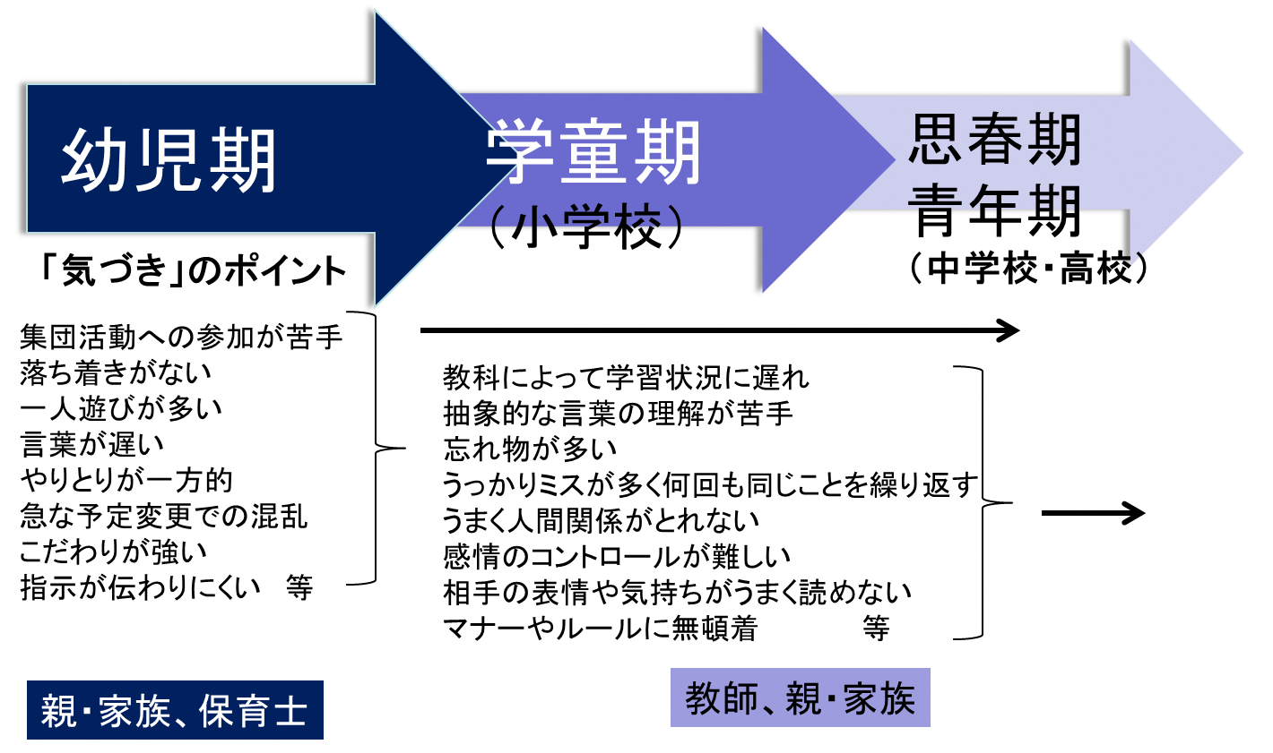
障害児入所支援
放課後等デイサービス
児童発達支援（通所支援）
地域における自立
自己肯定感・社会的行動の獲得
Notes:
機関の変化と連続性、その時々にみられる子どもの困り感を表している資料です。
紹介程度でよろしいかと思います。

Slide 34
ライフステージと各時期の中心的な課題（障害児・者の例）
胎生期 |  |  | 胎生期における母親の不安への支援
新生児期（おおよそ２ か月まで） |  |  | 先天性障害の告知とフォロー、治療・訓練の方針提示、家族への支援
乳児期（主として０～３歳未満） |  |  | 健康診査後のフォロー、家庭における子育て、機能訓練、豊かな感覚的な遊びの体験、親子療育の開始、家族の障害受容のための支援
幼児期 |  | 前期（主として３歳～５歳未満） | 発達段階に応じた遊びを通した達成感の経験、集団での療育、地域の集団への参加の可能性、子どもに応じた複数の発達アセスメント
 |  | 後期（主として５歳～就学まで） | 就学に向けての支援、豊かな遊びを通した対人関係の構築と生活体験の広がり
学童期（主として就学～１２歳まで） |  |  | 能力に応じた臨機応変かつ適切な教育の提供、将来に向けて必要な生活体験、性教育、意思表現及び意思表明の機会、進学に向けた支援
思春期（主として１３歳～１７歳） |  |  |  | 卒業後に向けた就労体験生活体験、移行支援
青年期 | 前期（主として１８～20歳） | 前期（主として１８～20歳） | 地域・就労定着支援、本人のストレングスを活かした本格的な相談支援の開始
 | 後期（主として２０歳代） | 後期（主として２０歳代） | 余暇・休日の過ごし方、適切な就労先の見直し、一人暮らしへの支援、本格的な意思決定支援の開始及び自己決定された暮らしの提供
成人期 | 前期（主として３０～４０歳代） | 前期（主として３０～４０歳代） | 地域のイベントへの参加、地域での居場所づくり、趣味を増やすための支援
 | 中期（主として５０歳代～６５歳未満） | 中期（主として５０歳代～６５歳未満） | 体力と本人の意欲に応じた生活の見直し、高齢期に向けた準備、保護者が後期高齢の年齢になっていることへの対応
 | 後期（主として６５歳以上） | 後期（主として６５歳以上） | 介護との連携、自己決定された暮らしが継続されているかのチェック
Notes:
ライフステージごとの課題の一例です。
紹介程度でよろしいかと思いますが、事業所での支援方針を膨らませ、共有できる資料として活用・発展させていただければと思います。

Slide 35
就学前のライフステージに沿った発達の特徴
支援の視点 | 乳児期 幼児前期 幼児後期
発達 | ・快適な生活リズム、環境づくり ・子どもの成長のひとつ一つがイベント ・快適な生活リズム、環境づくり ・保育所などでの集団生活スタート ・基本的生活習慣が身につく ・自己表現方法の獲得 ・日常生活動作の確立 ・幼稚園などでの集団生活スタート ・自己主張 ・自己決定
親子関係 育児 | ・育児の具体的な手立ての模索と確立 ・保護者と本人の愛着形成 ・子どもとのスキンシップ ・子どもとの言語コミュニケーションの活性化 ・公園デビュー（我が子と他児との比較） ・子ども同士の遊びの見守り ・子どもの「いやいや」期の葛藤 ・親子分離時間の受入れ
（新生時期）
（就学への移行）
Notes:
就学前のライフステージごとの特徴の大枠を示しました。
紹介程度でよろしいかと思います。

Slide 36
児童発達支援・相談支援の支援機能（例）
支援の視点 | 乳児期 幼児前期 幼児後期
発達支援 | ・快適な生活リズム、環境づくり （保護者の育児を積極的に伴走、誘導） ・正常発達の要素/障害特性の要素の見極め ・快適な生活リズム、環境の継続 ・基本的生活動作への協力と計画的かつ段階的獲得 ・保育所などの集団での課題の具体的な援助 ・自己表現方法の確認と肯定 ・生活年齢相応の日常生活動作への協力（都度見直し） ・意思表明の尊重 ・主張の肯定
家族支援 （保護者） | ・育児の具体的な手立ての（模索）提供 ・スキンシップを重視した保護者と本人の愛着形成のための抱き方、関わり方の獲得 ・子どもとのコミュニケーション方法の強化と成功 ・我が子と他児との比較に関する心情の傾聴 ・子ども同士の遊びを見守れるトレーニング ・生活年齢と発達年齢の視点の整理 ・親子分離時間の設定
地域連携 | ・所在自治体の子育て支援関連（保健師、児童家庭相談員等）との連携 ・事業所と相談支援間の連携（支援開始当初は、保護者が揺れやすいので、密に） ・就園先との連絡手段の確立（相互のスタンスと役割の共有） ・就園先との情報交換（子どもの特徴、対応など具体的に、こまめに）
（新生時期）
（就学への移行）
Notes:
就学前のライフステージごとの支援機能の一例を発達支援の３本柱で示しました。
紹介程度でよろしいかと思いますが、事業所での支援方針を膨らませ、共有できる資料として活用・発展させていただければと思います。

Slide 37
就学後のライフステージに沿った発達の特徴
支援の視点 | 学童期 思春期 （成人への移行）
発達支援 | ・有能感（とりえ）の獲得 ・体験の積増しによる自己肯定感の育成 （支援つきの試行錯誤等） ・自他比較 自己理解、他者理解 ・仲間形成 ・自己表現方法の獲得 ・自己コントロール（パニック時など）方法の獲得
ソーシャル スキル | ・小集団における社会性の芽生え ・集団における行動スキルの獲得 ・個別のソーシャルスキルの獲得 ・個別のソーシャルスキルの実用化
余暇支援 | ・好きな遊びを見つける ・好きな遊びや活動に没頭する ・趣味や嗜好を広げる、深める ・趣味を確立する
Notes:
学齢児以降のライフステージごとの特徴の大枠を示しました。
紹介程度でよろしいかと思います。

Slide 38
放課後等デイサービス・相談支援の支援機能（例）
支援の視点 | 学童期 思春期 （移行）
本人支援 | ・発達支援の継続（行動や情動の統制、支援環境＝合理的配慮） ・年齢に応じた遊びや交友関係の支援 ・障害特性に応じた個別の支援（二次障害予防、より豊かに生きる） ・本人の生活スタイルを見つける
家族支援 | ・子どもとの関わり方に関する専門的な助言 ・預かり、共に育むことで親の安心感に寄り添う ・家庭における本人の役割 ・養育者から支援者へ移行するための関係性の調整 ・家族の役割についての整理と調整 ・一人で過ごすための制度利用や方法の助言
地域連携 | ・安心できる居場所づくり、チャレンジできる居場所探し ・家庭と学校、事業所間の共通理解を図るための連携 ・地域から分離されない、地域とつながりのある支援 ・障害特性に応じた環境整備や支援方法についての連携 ・障害特性や支援方法を卒後に繋ぐための連携 ・より創造的な生活の組み立てと仲間づくり
Notes:
学齢児以降のライフステージごとの支援機能の一例を発達支援の３本柱で示しました。
紹介程度でよろしいかと思いますが、事業所での支援方針を膨らませ、共有できる資料として活用・発展させていただければと思います。

Slide 39
「子どもの社会化・関係性の拡がりと支援における連携 」
子どもの成長にともない変遷する関係機関を再確認する。
  機関連携との連携
  支援者が場所（家庭・所属先等）や人（保護者・友達・担任等）とどのように関わるべきかを考える
  インクルージョンの視点について整理する。

Slide 40
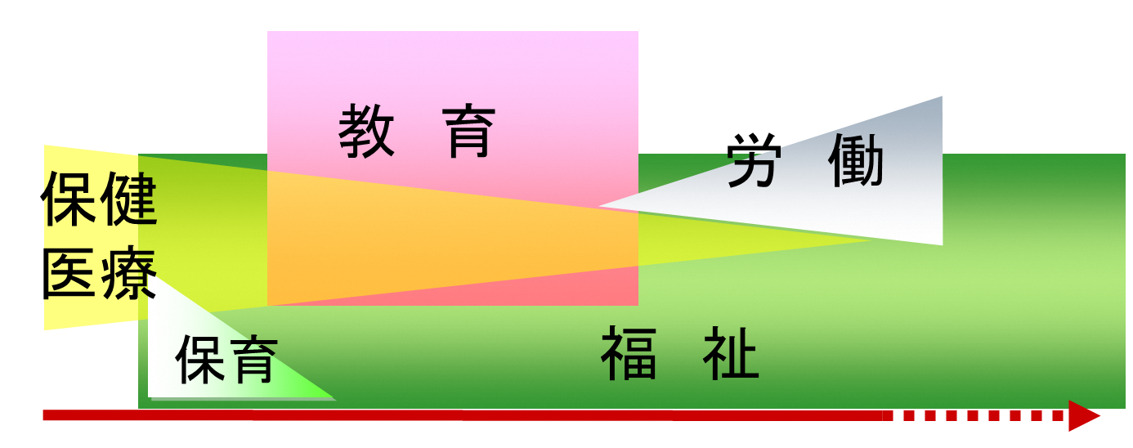
2016講義「支援提供の基本姿勢」
横の連携
縦の連携（切れ目のない支援）
乳幼児期
学 齢 期
成 人 期
幼稚園
・
保育所
小学校
中学校
高 校
移行期支援
移行期支援
移行期支援
移行期支援
就労支援等
移行期支援
個別の支援計画、サポートファイルの活用
Notes:
子どもへの支援を、子どもを中心に、有機的に繋げていくためには、意識的な移行支援が必要です。
特に相談支援専門員は、移行支援の際に地域の使える社会資源などを色々と提案していただきたい。
保護者は、あたらし事にチャレンジする決断に時間がかかります。継続的な支援にも意味がありますが、「色々な景色を少しずつでも提案し、熟考できる時間を与えてられるようにかかわっていただきたい。」ということを伝えてください。
一方で、事業所などとのトラブルなどにより資源を替えざるを得ないネガティブチェンジを極力少なくしたいものです。

Slide 41
継続的な連携や素地づくりには地域体制が不可欠
「特別な支援が必要なこども」を支える体制は？
受容の過程
喜び・不安
⇕
気づき
⇕
疑い・否定
⇓
告知
⇓
包容・受容
⇕
伴走・共創
⇕
見守り
子育て世代包括支援センター
一般子育て の域
子ども家庭支援拠点
子ども・子育て会議
要保護児童対策調整機関
健診後の要観察 の域
要保護児童対策地域協議会
要フォロー導入 の域
発達支援導入 の域
発達支援 の域
自立支援協議会
障害福祉サービスの域
障害児通所支援の立ち位置と責任
Notes:
障害の受容過程を左側縦軸に示し、中央に支援のタイプ大枠を矢印で示しました。
障害児通所支援や障害児相談支援が関わるのは、赤丸です。
子どもや保護者のサポートは、市町村の窓口から始まっています。
相談支援専門員や児童発達支援管理責任者は、日頃からの市町村の相談窓口など、行政機関との連携やコネクションが必要です。

Slide 42
子どもの自立に向けて
「縦横連携」を意識したネットワークづくり
子どもの成長・発達とともに
個々がもつ発達課題、支援ニーズ変化
親・家族が抱える生活ニーズ変化
一機関だけでは支えきれない
ライフステージを見通した一貫性・継続性のある支援
◆移行期をどう繋いでいくかという視点
担任や学年が変わる小さな移行期
入園、入学、卒後などライフイベントと関連した大きな移行期
◆「縦・横」のネットワークで個々のニーズに応じた支援を展開
するという視点
Notes:
以降の資料は、総まとめ的にお話し頂ければと思います。
子どものことを評価に基づいてとらえること、家族のことを捉えること、生活する地域を捉えること
その上で、支援に臨むことの大切さを伝えてください。

Slide 43

支援対象が０歳から１８歳までと広い年齢幅への対応
年齢によって関わる機関（スタッフ）の変動と多様性
乳幼児期
保健所（保健センター）、医療機関
福祉事務所（家庭児童相談室）
児童相談所
保育所、幼稚園、児童館等
児童発達支援事業、児童発達支援センター
障害児入所施設、相談支援事業所 等
学齢期
小学校、中学校、高等学校、特別支援学校
福祉事務所、児童相談所
医療機関、療育機関、教育相談所、教育委員会
放課後等デイサービス、放課後児童クラブ
障害児入所施設、相談支援事業所 等
（学齢後期）
企業や障害福祉サービス等での実習、体験
地域障害者職業センター、ハローワーク
障害者就業･生活支援センター、相談支援事業所 等
卒後を見据
えた支援
Notes:
以降の資料は、総まとめ的にお話し頂ければと思います。
子どものことを評価に基づいてとらえること、家族のことを捉えること、生活する地域を捉えること
その上で、支援に臨むことの大切さを伝えてください。

Slide 44
「子ども」と「地域」と「インクルージョン」
私たちが後方支援すべき主体と手段は？
子どもにとっての「地域（社会）」とは
「社会を意味する場所」は、家庭や保育所や学校やあそび場
「社会を構成する人」は、家族やお友達や先生や近所の人
「社会活動を営む時間」は、
  登校（登園）→ 学校（保育所や幼稚園）→ 下校（降園）
  → 遊び（自由）時間→ お家時間
様々な機関や場所、人が色々な時間帯で関わり、成長と共に年単位で大きく変化する。
都度、感知し、調整し、連携する必要がある。
障害児である前に「ひとりの子ども」です。
お友達と育ちあう機会の程度は、地域の体制に大きく影響されます。
私たちは、子どもたちの代弁者として、保護者ともに啓蒙、啓発、連携する責任を負っています。
Notes:
子どもであるからこそ、地域生活には多くの場所や人、時間、期間が関わる。そして、多大な影響を受ける。
影響は、善し悪し・・・
大人が、「良かれ」と思って関わる事が、子どもには迷惑であることもしばしば・・・
しかし、彼らは反論、意思表示できるチャンスが少ない。
意思をくみ取って、代弁していることに根拠があるのかを自問自答するスタンスが必要です
客観的な視点を持てる知識、地域の状況をつかんで子どもたちを代弁して、生活圏の地域づくりをイメージした関わりをもつ責任は重大です。

